Slide 1
目標
三家公司股票股價趨勢
黃金交叉點和死亡交叉點，知道什麼時候買或賣股票
分析股票資料分布的狀態(平均值、標準差、偏度、峰度)
透過投資組合報酬率、權重、貝氏定理和投資風險分析股票資料
改寫同學寫好深度學習程式碼，來預測投資組合報酬率
已完成
已完成

Slide 2
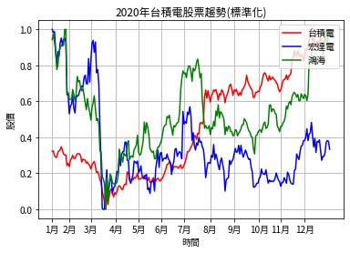
成品
2020年三家公司股價的趨勢圖
把三家公司整個年份每天的股價各自標準化顯示出來的結果
台積電股價整個呈上漲現象
宏達電股價整個呈下跌現象
2020年3月到4月期間，宏達電股票下跌的幅度非常巨大

Slide 3
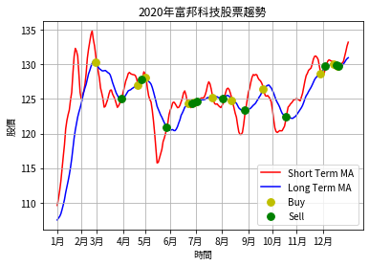
成品
紅線指的是5天平均下來的股價，藍線指的是20天平均下來的股價
當紅線低於藍線時，代表這支股票即將下跌，所以要賣出股票，反例也是如此
從這張圖中，4-5月、6-7月、9-10月、10.5-12月都可以買進股票，等時間到了，再賣出去，就可以賺錢
Buy和Sell交換

Slide 4
問題與解決方案
問題: 跑出來的圖沒辦法顯示出中文
解決方法: otf檔放錯資料夾
問題: 三家公司股票因價差太大，所以看不出所有公司股價的趨勢
解決方法: 把數據給標準化
問題: 顯示出「TypeError: ‘Timestamp…’」錯誤訊息
解決方法: 資料的型態為datetime型態，套用所支援的方法就可解決

Slide 5
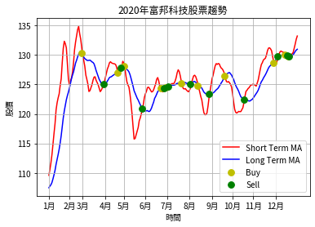
問題與解決方案
問題: 沒辦法很精確地標註在交叉點上
解決方法: 目前找不到很好的解決方法，我想到的方法就是把紅線和藍線前後兩天的股價做平均，當成是點要標的位置

